Slide 1
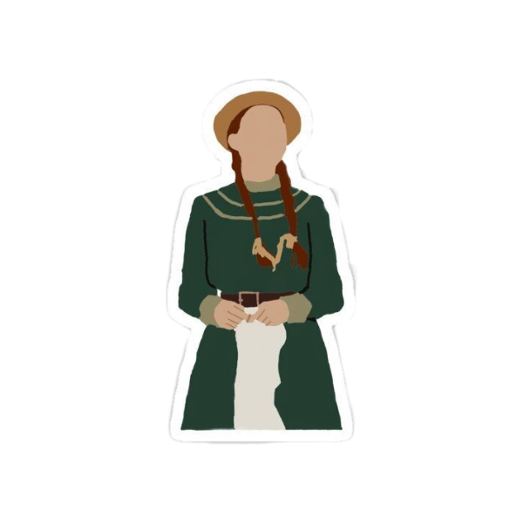
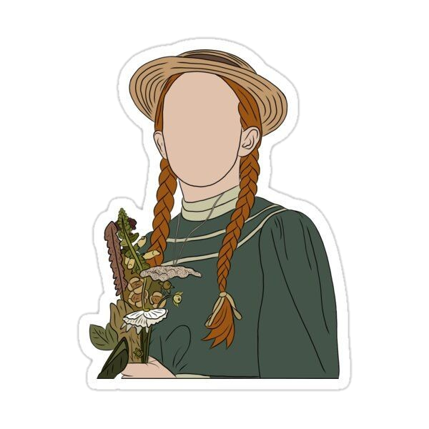
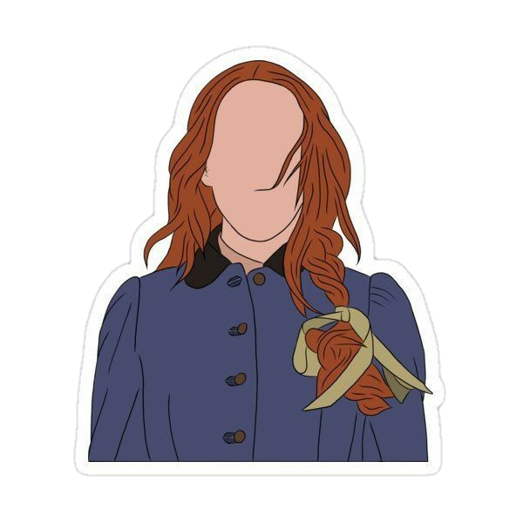
ANNE WITH AN E
APRENDENDO INGLÊS COM A HISTÓRIA DE ANNE
• ARTHUR AVELINO
• ELLEN CASSINO
• ISA FANNY
• STEPHANY LUYSE

Slide 2
Anne is also characterized by her fair complexion and face full of freckles. She is lanky as a child and refers to herself as being unattractively skinny.
Marilla misconstrues Anne’s constant fixation with her hair as vanity, but in reality Anne is extremely self-conscious about her appearance.
—SOMEONE FAMOUS

Slide 3
Anne também é caracterizada por sua pele clara e rosto cheio de sardas. Ela é esguia quando criança e refere-se a si mesma como sendo pouco atraente.
Marilla interpreta mal a fixação constante de Anne por seu cabelo como vaidade, mas na realidade Anne é extremamente autoconsciente sobre sua aparência.
—SOMEONE FAMOUS
TRADUÇÃO:

Slide 4

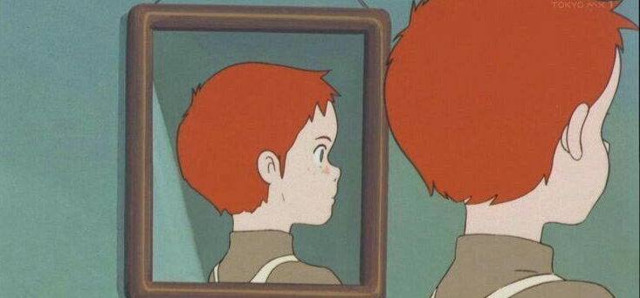
“One fine day you won’t care what others say.” – Anne With an E
“UM SIMPLES PARÁGRAFO”

Slide 5

WORDS
MISCONSTRUES
HERSELF
01
03
(a si, a ela mesma, -se)
(interpretar mal)
VANITY
(vaidade)
02

Slide 6
01
02
03
HERSELF
VANITY
Ex: She loves herself.
Ex: The vanity is a cardinal sin.
MISCONSTRUES
Ex: She made
misconstrues.

Slide 7
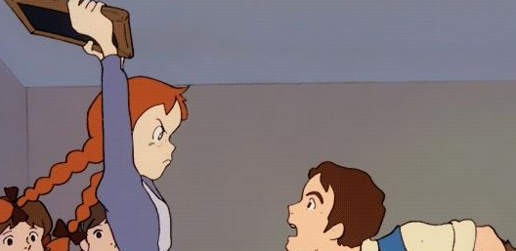
BYE!

